Slide 2
10GbE 全面普及化 輕鬆打造 10G 內網

Slide 3
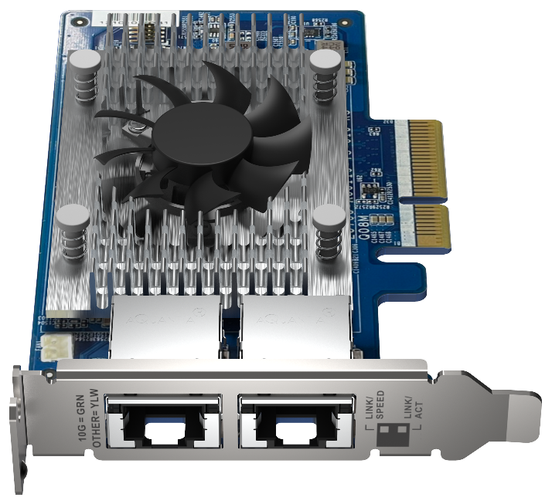
QNAP 全新 10GbE 高速網卡 QXG-10G2T-X710
QXG-10G2T-X710
雙埠 10GbE BASE-T 半高網卡
Intel
Ethernet Controller 700
2 x RJ45 10GBASE-T
五速 10/5/2.5/1GbE, 100M
SR-IOV
Intel® Data Direct I/O Technology

Slide 4
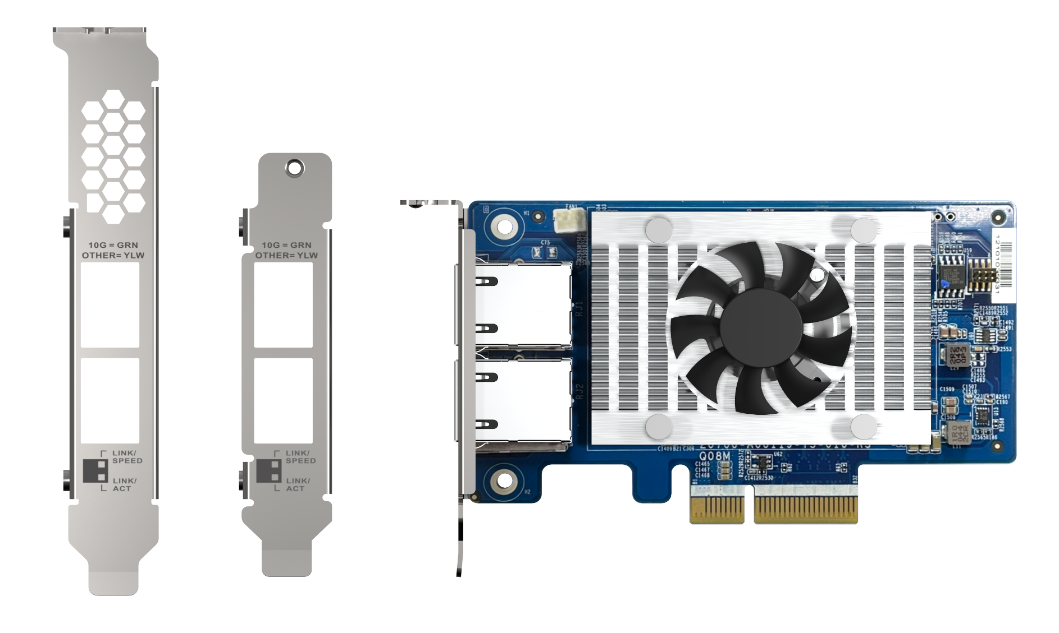
QXG-10G2T-X710 網卡硬體詳解
OK
雙埠 10GbE (BASE-T) 傳輸接口
(10/5/2.5/1G,100M)
晶片散熱模組與風扇
預裝半高 Low profile 支架
附贈全高 Full height 及QNAP 專用平板支架
PCIe Gen3 x4 傳輸介面

Slide 5
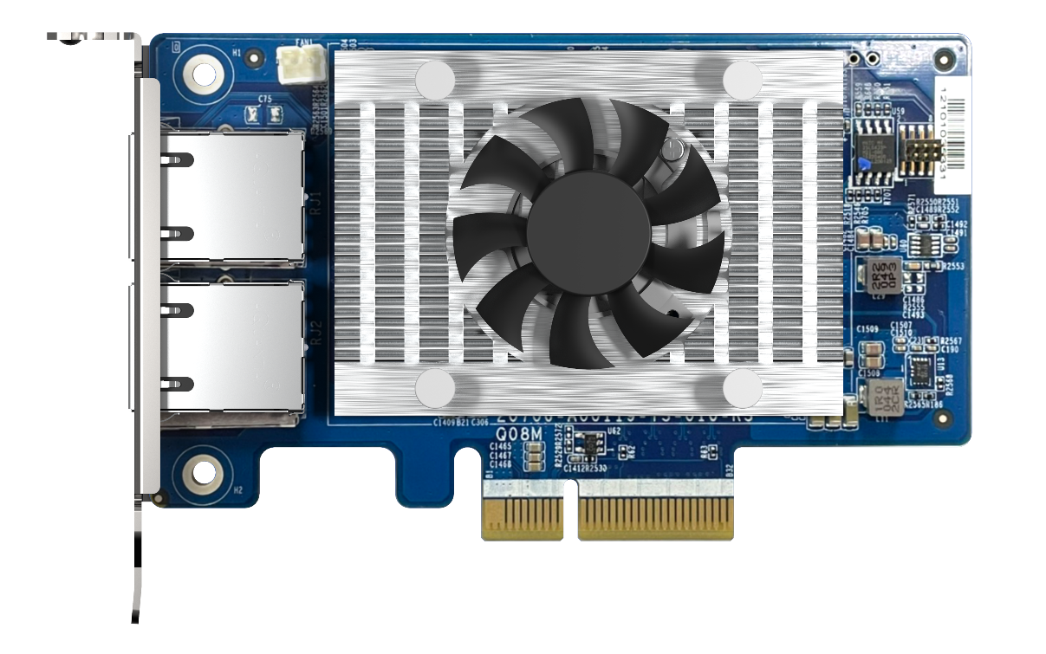
QXG-10G2T-X710 詳細規格
 | QXG-10G2T-X710
網路控制晶片 | Intel Ethernet Controller 700
傳輸速度 | 10/5/2.5/1GbE, 100M
連接埠 | NBAST-T; RJ45
埠數 | 2
支援 QNAP 作業系統 | QTS 4.5.2 或之後的版本 QuTS hero 4.5.1 或之後的版本
支援其他作業系統 | Windows/Windows Server/Linux
PCIe 介面 | PCI Express 3.0 x4
包裝內容 | 1 x QXG-10G2T-X710 1 x QIG (快速安裝指南) 3 x 擋版 (出貨時預先安裝短擋版於網路擴充卡上)
 | QXG-10G2T-X710
網路控制晶片 | Intel Ethernet Controller 700
傳輸速度 | 10/5/2.5/1GbE, 100M
連接埠 | NBAST-T; RJ45
埠數 | 2
支援 QNAP 作業系統 | QTS 4.5.2 或之後的版本 QuTS hero h4.5.1 或之後的版本
支援其他作業系統 | Windows/Windows Server/Linux
PCIe 介面 | PCI Express 3.0 x4
包裝內容 | 1 x QXG-10G2T-X710 1 x QIG (快速安裝指南) 3 x 擋版 (出貨時預先安裝短擋版於網路擴充卡上)

Slide 6
SR-IOV 的優勢與效益
優勢
讓你的虛擬機上的服務, 享受的實體網路速度.
效益
如果需要即時服務的需求 例如訂票服務, 金流服務,影音服務可以直接享受硬體網卡上的速度, 降低網路的延遲.
減少主機的CPU上的損耗 .
網路效率至少提升20%以上.

Slide 7
SR-IOV 支援列表
SR-IOV支援機種(BIOS版本):
TS-h686(Q05SAR01)/TS-h886(Q05SAR01)
TS-1886XU-RP(Q047AR03)/ TS-h1886XU-RP(Q047AR03)
TDS-16489U(QX31AR19)/TDS-16489U-R2(QX31AR19)
QGD-1602P(Q03OAR05)
TS-h2490FU(Q03XAR15)
QAT支援機種 :
QGD-1602P
網卡:
Intel 網卡: LAN-10G2T-X550/QXG-100G2SF-E810/QXG-10G2T-X710
Mellanox 網卡:LAN-10G2SF-MLX/LAN-40G2SF-MLX
Mellanox 網卡:QXG-10G2SF-CX4/QXG-25G2SF-CX4/QXG-25G2SF-CX6

Slide 8
SR-IOV 使用注意事項
SR-IOV 需要搭配支援機種, BIOS版本與支援的網卡才可以支援
SR-IOV支援軟體版本 QTS 4.5.2 QVS 3.5.3 .
QAT 需於 Guest OS 安裝對應的 Virtual Function Driver
* 目前官網可下載 Driver 版本為 Linux 及 FreeBSD
Intel driver download link - https://01.org/intel-quick-assist-technology/downloads
使用SR-IOV (Device Passthrough) 時無法使用 VM Live Migration 功能
因為原本VM使用的實體裝置經過動態遷移後,當VM遷移到新NAS上會認不到原實體裝置ID.

Slide 9
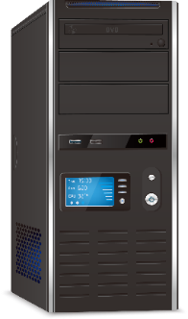
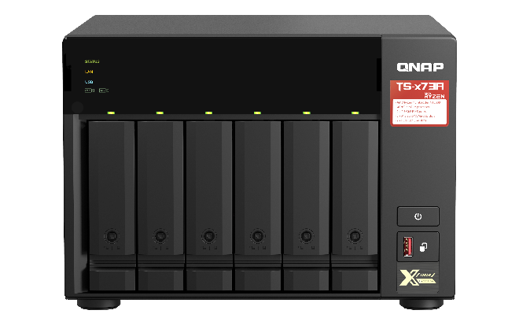
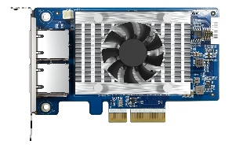
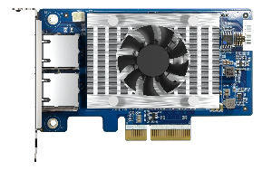
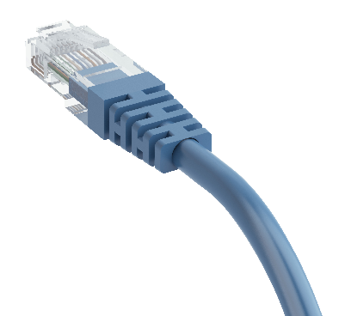
透過 RJ45 輕鬆升級 10GbE 支援 CAT 6 以上線材
10GBASE-T 建議採用 CAT 6以上！
支援 Multi-Gigabit
NBASE-T 業界標準
CAT 5e
1/2.5/5 Gbps
 | CAT 5e | CAT 6 | CAT 6A
100M | V | V | V
1G | V | V | V
2.5G | V | V | V
5G | V | V | V
10G | X | V (55m) | V
TS-x73A
10GbE
網卡
CAT 6
10Gbps
TS-x73A

Slide 10
支援多種 OS 輕鬆布建 10GbE 網路環境
OK
Download Windows Driver
Download Linux Driver
Ubuntu 18.04 and later
QTS 4.5.2 and later
QuTS hero h4.5.1 and later

Slide 11
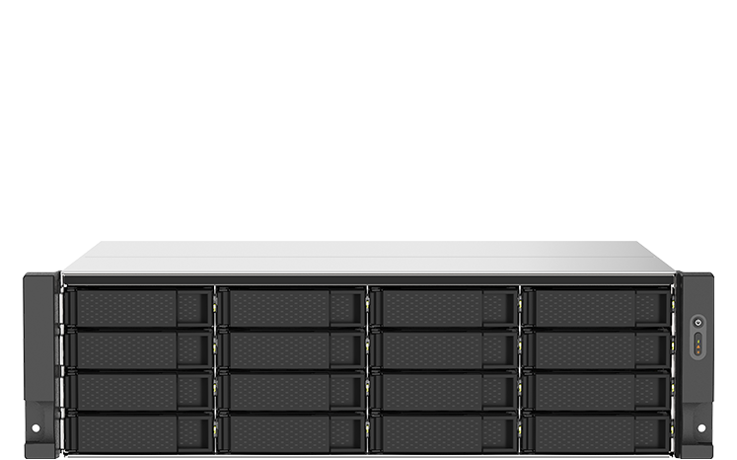
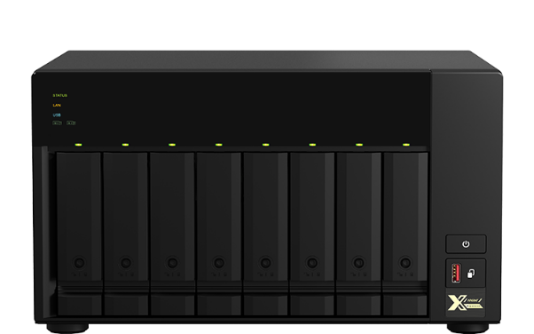
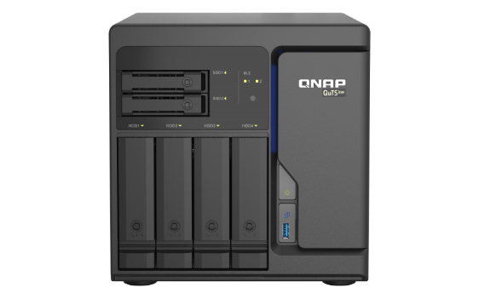
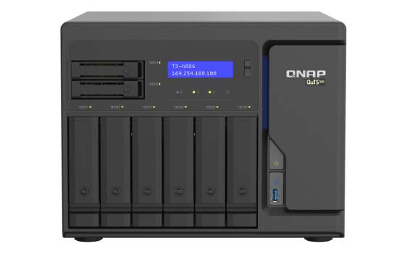
為您的 QNAP NAS 擴充 10GbE 感受高速傳輸
OK
TS-873AU/1273AU/1673AU
TS-473A/673A/873A
TS-h686
TS-h886
AMD Ryzen™ V1500B quad-core
2 x 2.5GbE 網路埠 (2.5/1GbE, 100/10M)
AMD Ryzen™ V1500B quad-core
內建 2.5GbE 網路埠
Intel Xeon D series
4 x RJ45 2.5GbE網路埠
Slot 1: PCIe Gen3 x4
Slot 2: PCIe Gen3 x4
Slot 1: PCIe Gen 3 x4
Slot 2: PCIe Gen 3 x4
Slot 1: PCIe Gen3 x8 Slot 2: PCIe Gen3 x8
*更多支援機種請以相容性列表為準
Notes:
3088xu 83xu
URL

Slide 12
高達 1000+MB/s 讀寫效能，傳檔/備份一氣呵成
PC安裝QXG-10G2T-X710 傳輸檔案至TS-977,
PC spec:
1. CPU: Intel (R) XeonW
2. OS: Windows Server 2019
3. Memory: 64 GB.
4. 1GbE NIC On board
5. 10GbE NIC: QXG-10G2T-X710
Download:
118MB/s
1GbE
Upload:
118MB/s
Download:
1103MB/s
10GbE
Upload:
1127MB/s
MB/s
Notes:
PC安裝QXG-10G2T-107 透過QSW-1208-8C傳輸10GB檔案至TVS-672N,
CPU: Intel (R) Core(TM) i7-6700 CPU@ 3.40GHz. 2. OS: Windows 10. 3. Memory: 64 GB. 4. 1GbE NIC On board 5. 10GbE NIC: QXG-10G2T-AQC107

Slide 13
LAN-10G2T-X550 vs. QXG-10G2T-X710
 | LAN-10G2T-X550 | QXG-10G2T-X550
PCIe express | Gen3 x4 | Gen3 x4
Ethernet Controller | 500 Series | 500 Series
SR-IOV | Supported | Supported
Power consumption | Higher | Higher
Support Speed | 5-speed; 10/5/2.5/1G, 100M
 | LAN-10G2T-X550 | QXG-10G2T-X710
PCIe express | Gen3 x4 | Gen3 x4
Ethernet Controller | 500 Series | 700 Series
SR-IOV | Supported | Supported
Power consumption | Higher | Lower
Support Speed | 5-speed; 10/5/2.5/1G, 100M | 5-speed; 10/5/2.5/1G, 100M
MB/s
1159
1170
1103
1127
Notes:
PC安裝QXG-10G2T-107 透過QSW-1208-8C傳輸10GB檔案至TVS-672N,
CPU: Intel (R) Core(TM) i7-6700 CPU@ 3.40GHz. 2. OS: Windows 10. 3. Memory: 64 GB. 4. 1GbE NIC On board 5. 10GbE NIC: QXG-10G2T-AQC107

Slide 14
QXG-10G2T-X710 vs. QXG-10G2T-107
 | QXG-10G2T-107 | QXG-10G2T-X550
PCIe express | Gen2 x4 | Gen3 x4
Ethernet Controller | Marvell AQC107 | Intel 700 Series
SR-IOV | Not-supported | Supported
Support OS | Windows 8/10 Linux | Windows 8/10 Windows Server Linux Ubuntu RHEL
Support Speed | 5-speed; 10/5/2.5/1G, 100M
 | QXG-10G2T-107 | QXG-10G2T-X550
PCIe express | Gen2 x4 | Gen3 x4
Ethernet Controller | Marvell AQC107 | Intel 700 Series
SR-IOV | Not-supported | Supported
Support OS | Windows 8/10 Linux | Windows 8/10 Windows Server Linux Ubuntu RHEL
Support Speed | 5-speed; 10/5/2.5/1G, 100M | 5-speed; 10/5/2.5/1G, 100M
MB/s
1103
1127
1134
1157
Notes:
PC安裝QXG-10G2T-107 透過QSW-1208-8C傳輸10GB檔案至TVS-672N,
CPU: Intel (R) Core(TM) i7-6700 CPU@ 3.40GHz. 2. OS: Windows 10. 3. Memory: 64 GB. 4. 1GbE NIC On board 5. 10GbE NIC: QXG-10G2T-AQC107

Slide 15
透過 Windows 拖拉 10GB 大檔

Slide 16
QNAP Multi-Gig 網卡 交換器與配件產品線

Slide 17
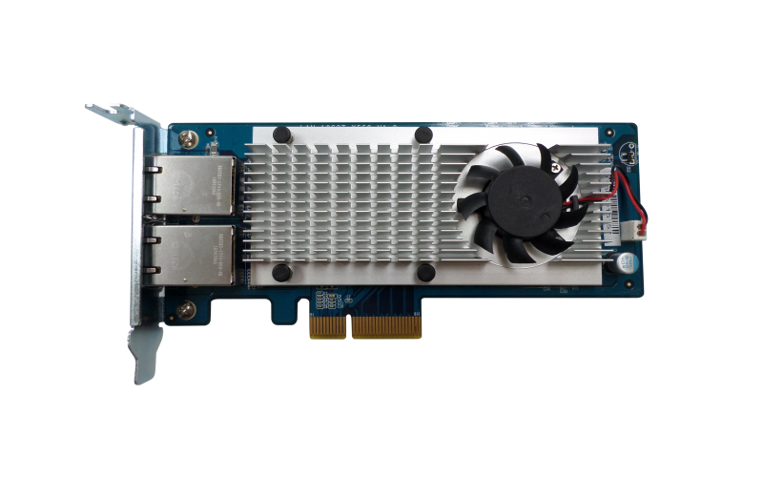
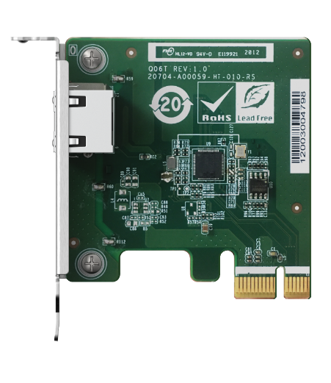
QNAP Multi Gig 網卡產品線 – Intel
支援 5速 Multi- Gig
支援4速 Multi- Gig
QXG-2G1T-I225
QXG-2G2T-I225
QXG-2G4T-I225
LAN-10G2T-X550
Intel X550
雙埠 10GbE NBase-T
PCIe Gen3 x4
Low Profile
Intel I225-LM
單/雙/四埠 2.5GbE NBase-T
PCIe Gen3x1, Gen3 x2, Gen3 x4
Low Profile
10GbE
2.5GbE

Slide 18
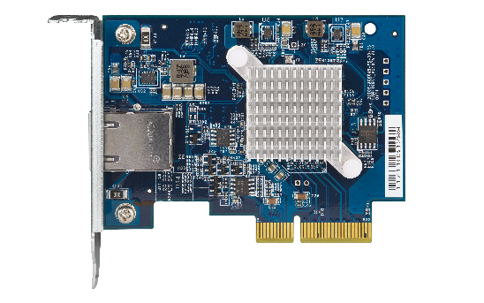
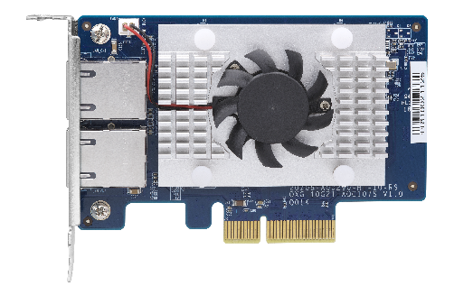
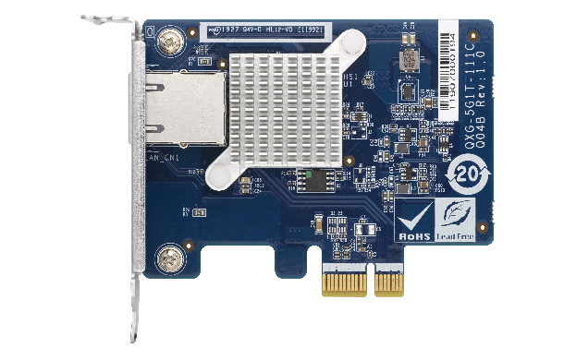
QNAP Multi Gig 網卡產品線 – Marvell Aqtion
支援 5 速 Multi- Gig
支援 4 速 Multi- Gig
QXG-5G1T-111C
QXG-5G2T-111C
QXG-5G4T-111C
QXG-10G1T
QXG-10G2T-107
Aqtion AQC107
單埠 10GbE NBase-T
PCIe Gen3 x4
Low Profile
Aqtion AQC107S
雙埠 10GbE NBase-T
PCIe Gen2 x4
Low Profile
Aqtion AQC111C
單/雙/四埠 5GbE NBase-T
PCIe Gen2 x1, Gen3 x2, Gen3 x4
Low Profile
10GbE
5GbE

Slide 19
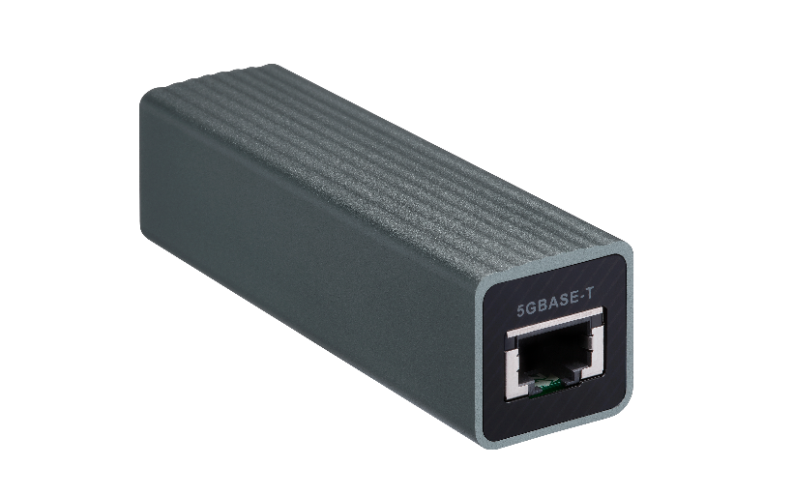
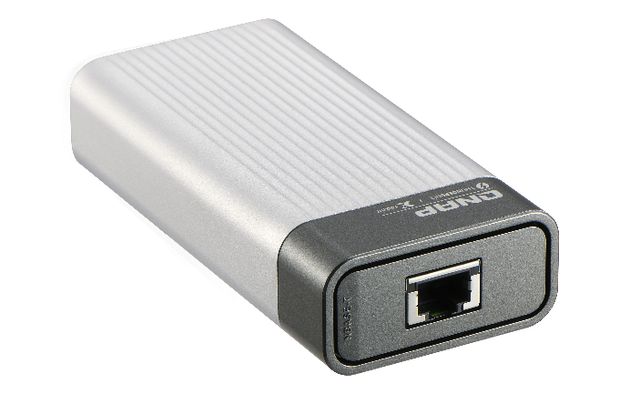
QNAP Multi Gig 網路配件產品線
QNA-UC5G1T
QNA-T310G1T
主機具備 USB 3.2 Gen1
主機具備 Thunderbolt 3
5G/2.5G/1G/100M 四速網速
RJ45 NBASE-T 網路接口
10G/5G/2.5G/1G/100M 五速網速
RJ45 NBASE-T 網路接口
適用一般 PC 與筆電，利用USB 3.2 Gen 1 快速升級 5Gbps 網路
適用 Thunderbolt3Ｍac/PC 與筆電，快速升級 10Gbps 網路
Notes:
QSW-308

Slide 20
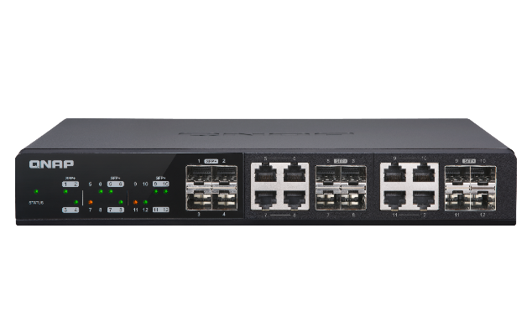
快速升級到 10GbE 網路環境
原 1/2.5GbE 交換機
1GbE
Cat 5e
1GbE
Cat 5e
TS-x73A
1GbE
Cat 5e
PC + 2G1T-I225
10GbE
10GbE
支援 10GbE 交換機
QXG-10G2T-X710
或 QNA-T310G1T/1S
Cat 6
10GbE
10GbE
Cat 6
QSW-M1208-8C
網管型 10GbE 交換機
10GbE
Cat 6
一卡升級 10GbE
一卡升級 10GbE

Slide 21
搭配交換機 打造 10GbE 環境
OK
搭配交換機打造 10GbE 環境

Slide 22
搭配 QSW-M1208 網管型 10GE 網路交換器 建構多條 10GbE 聚合的高速協作環境
4 組 10GbE SFP+ 網路埠
8 組 10GbE SFP+ 及 RJ45 Combo 網路埠
QSW-M1208-8C
8組 10GbE SFP+ 網路埠
4組 10GbE SFP+ 及 RJ45 Combo 網路埠
4組 10GbE SFP+ 埠
4組 10GbE SFP+ 及 RJ45 Combo 網路埠
QSW-M1204-4C
QSW-M804-4C

Slide 23
QHora-301W
新世代 Wi-Fi 6 和雙 10GbE SD-WAN 路由器
支援最新 Wi-Fi 6 (802.11ax)
雙 10GbE 彈性設定
精心定制的八根高增益全方向式天線
多點快速組建私網: QNAP SD-WAN QuWAN

